Slide 1

BỆNH NHIỆT:
Chúng là gì và như thế nào
Bạn có đối xử với họ không?
BÀI 2

Slide 2


MỤC TIÊU
Để xác định ba bệnh nhiệt chính và các triệu chứng
của chúng
Để xác định ai có nguy cơ cao nhất
Để biết cách điều trị từng loại bệnh nhiệt
Để hiểu rằng các bệnh do nhiệt xảy ra ở Quận
San Diego

Slide 3
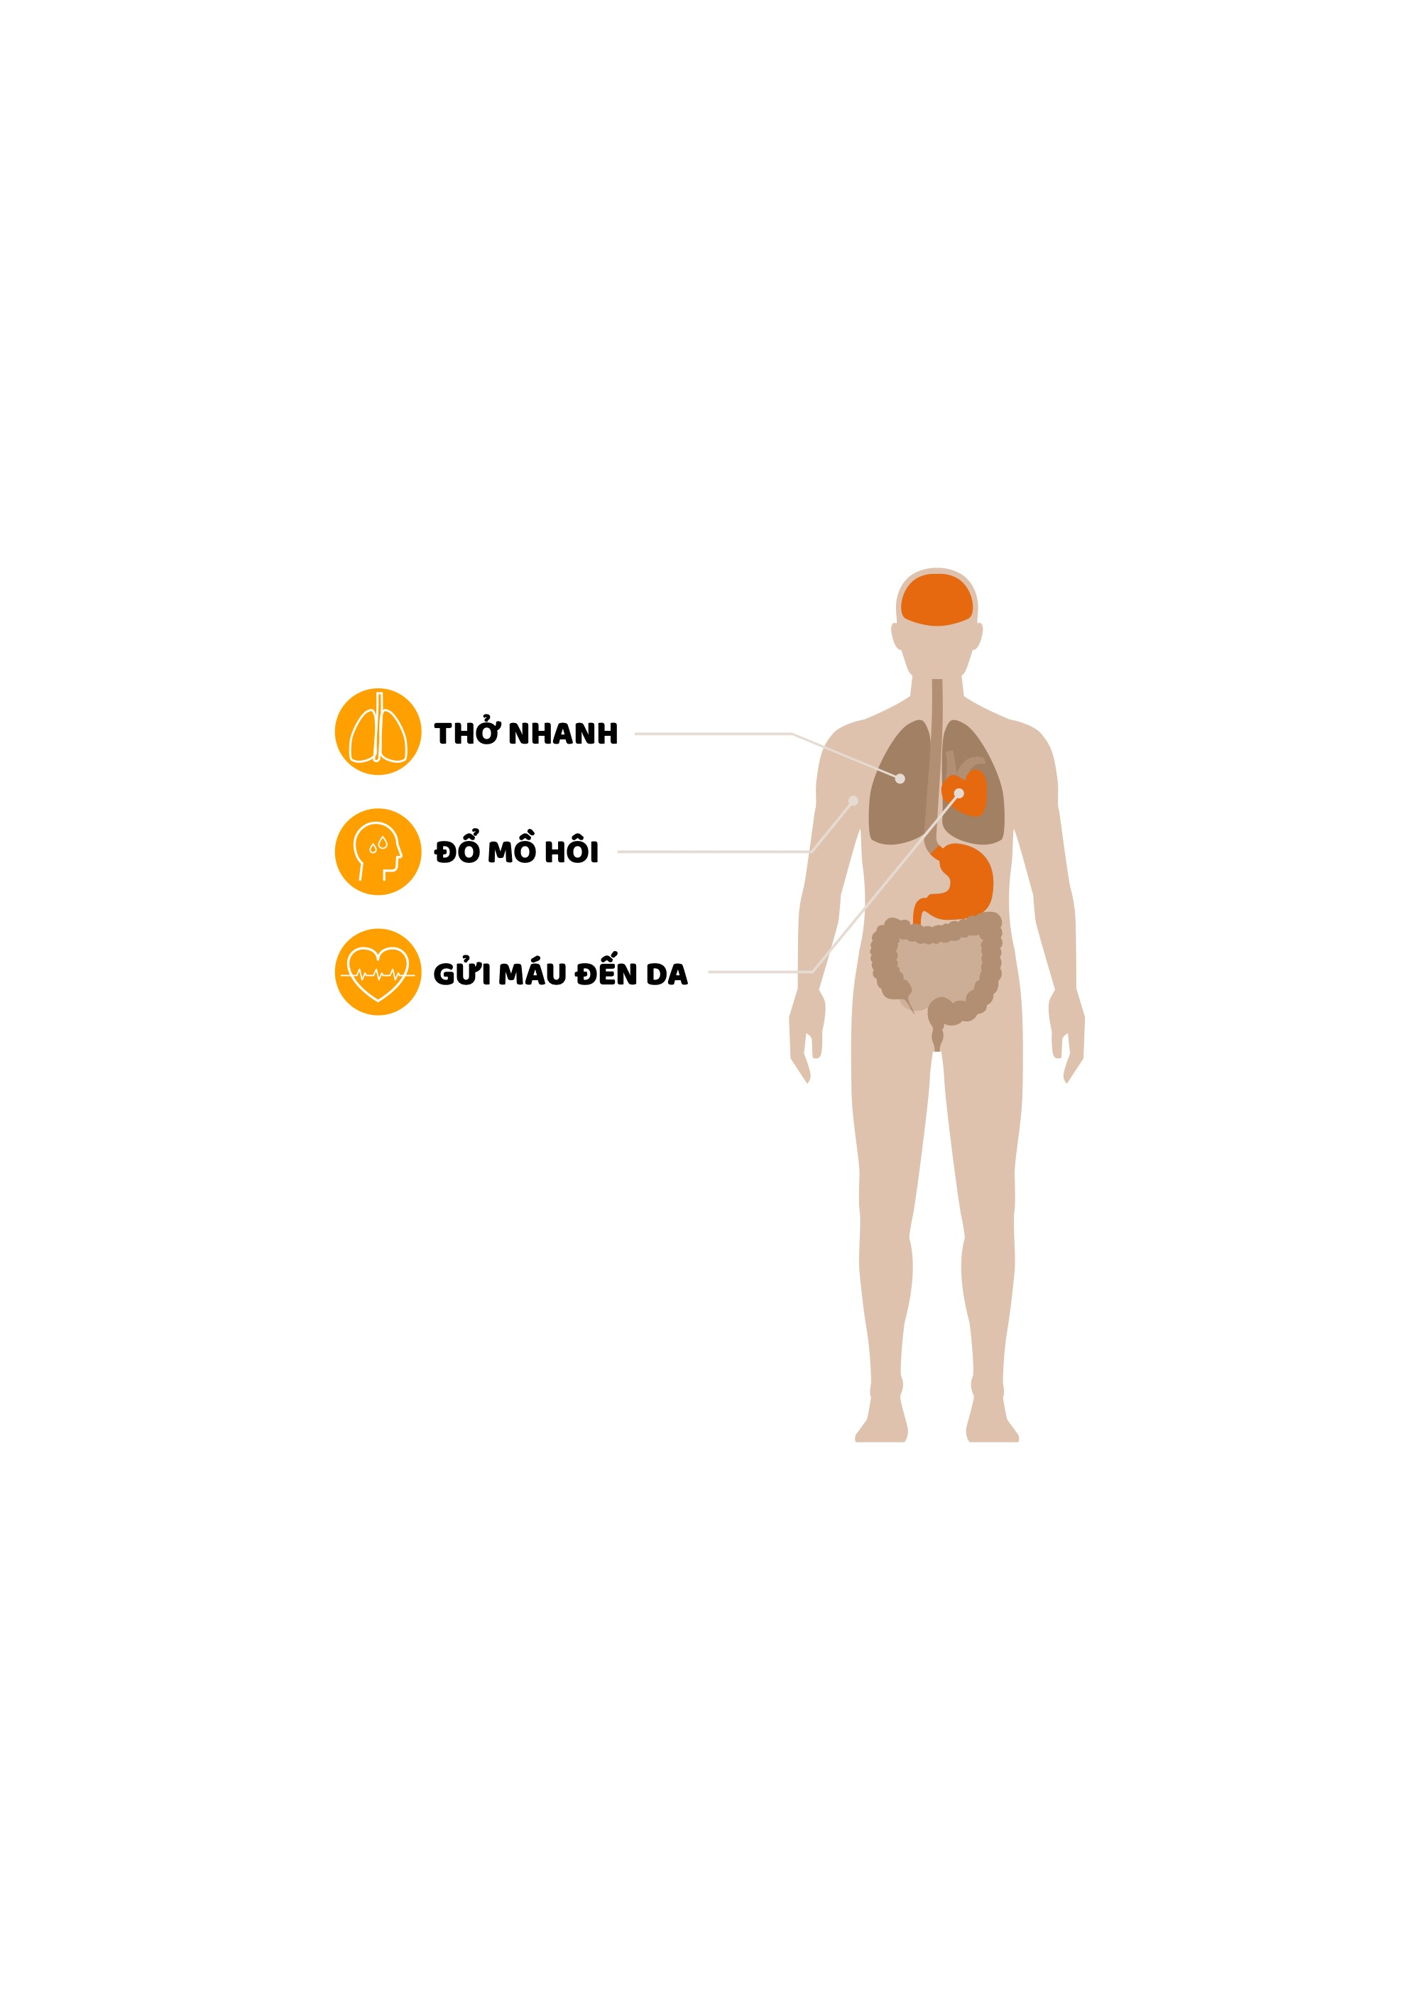
BỆNH NHIỆT LÀ GÌ?
Bệnh do nhiệt là tình trạng y tế nghiêm trọng xảy ra khi cơ thể chúng ta không thể hạ nhiệt một cách tự nhiên hoặc khi chúng ta không (hoặc không thể) giúp cơ thể giữ mát ở nhiệt độ cao.
Cơ thể chúng ta cố gắng duy trì nhiệt độ bên trong an toàn, ổn định (97.7-99.5°F) để tồn tại.
KHI CƠ THỂ CHÚNG TA VƯỢT QUÁ NHIỆT ĐỘ ĐÓ, HỌ CỐ LÀM GIẢM MỠ BẰNG CÁCH:

Slide 4
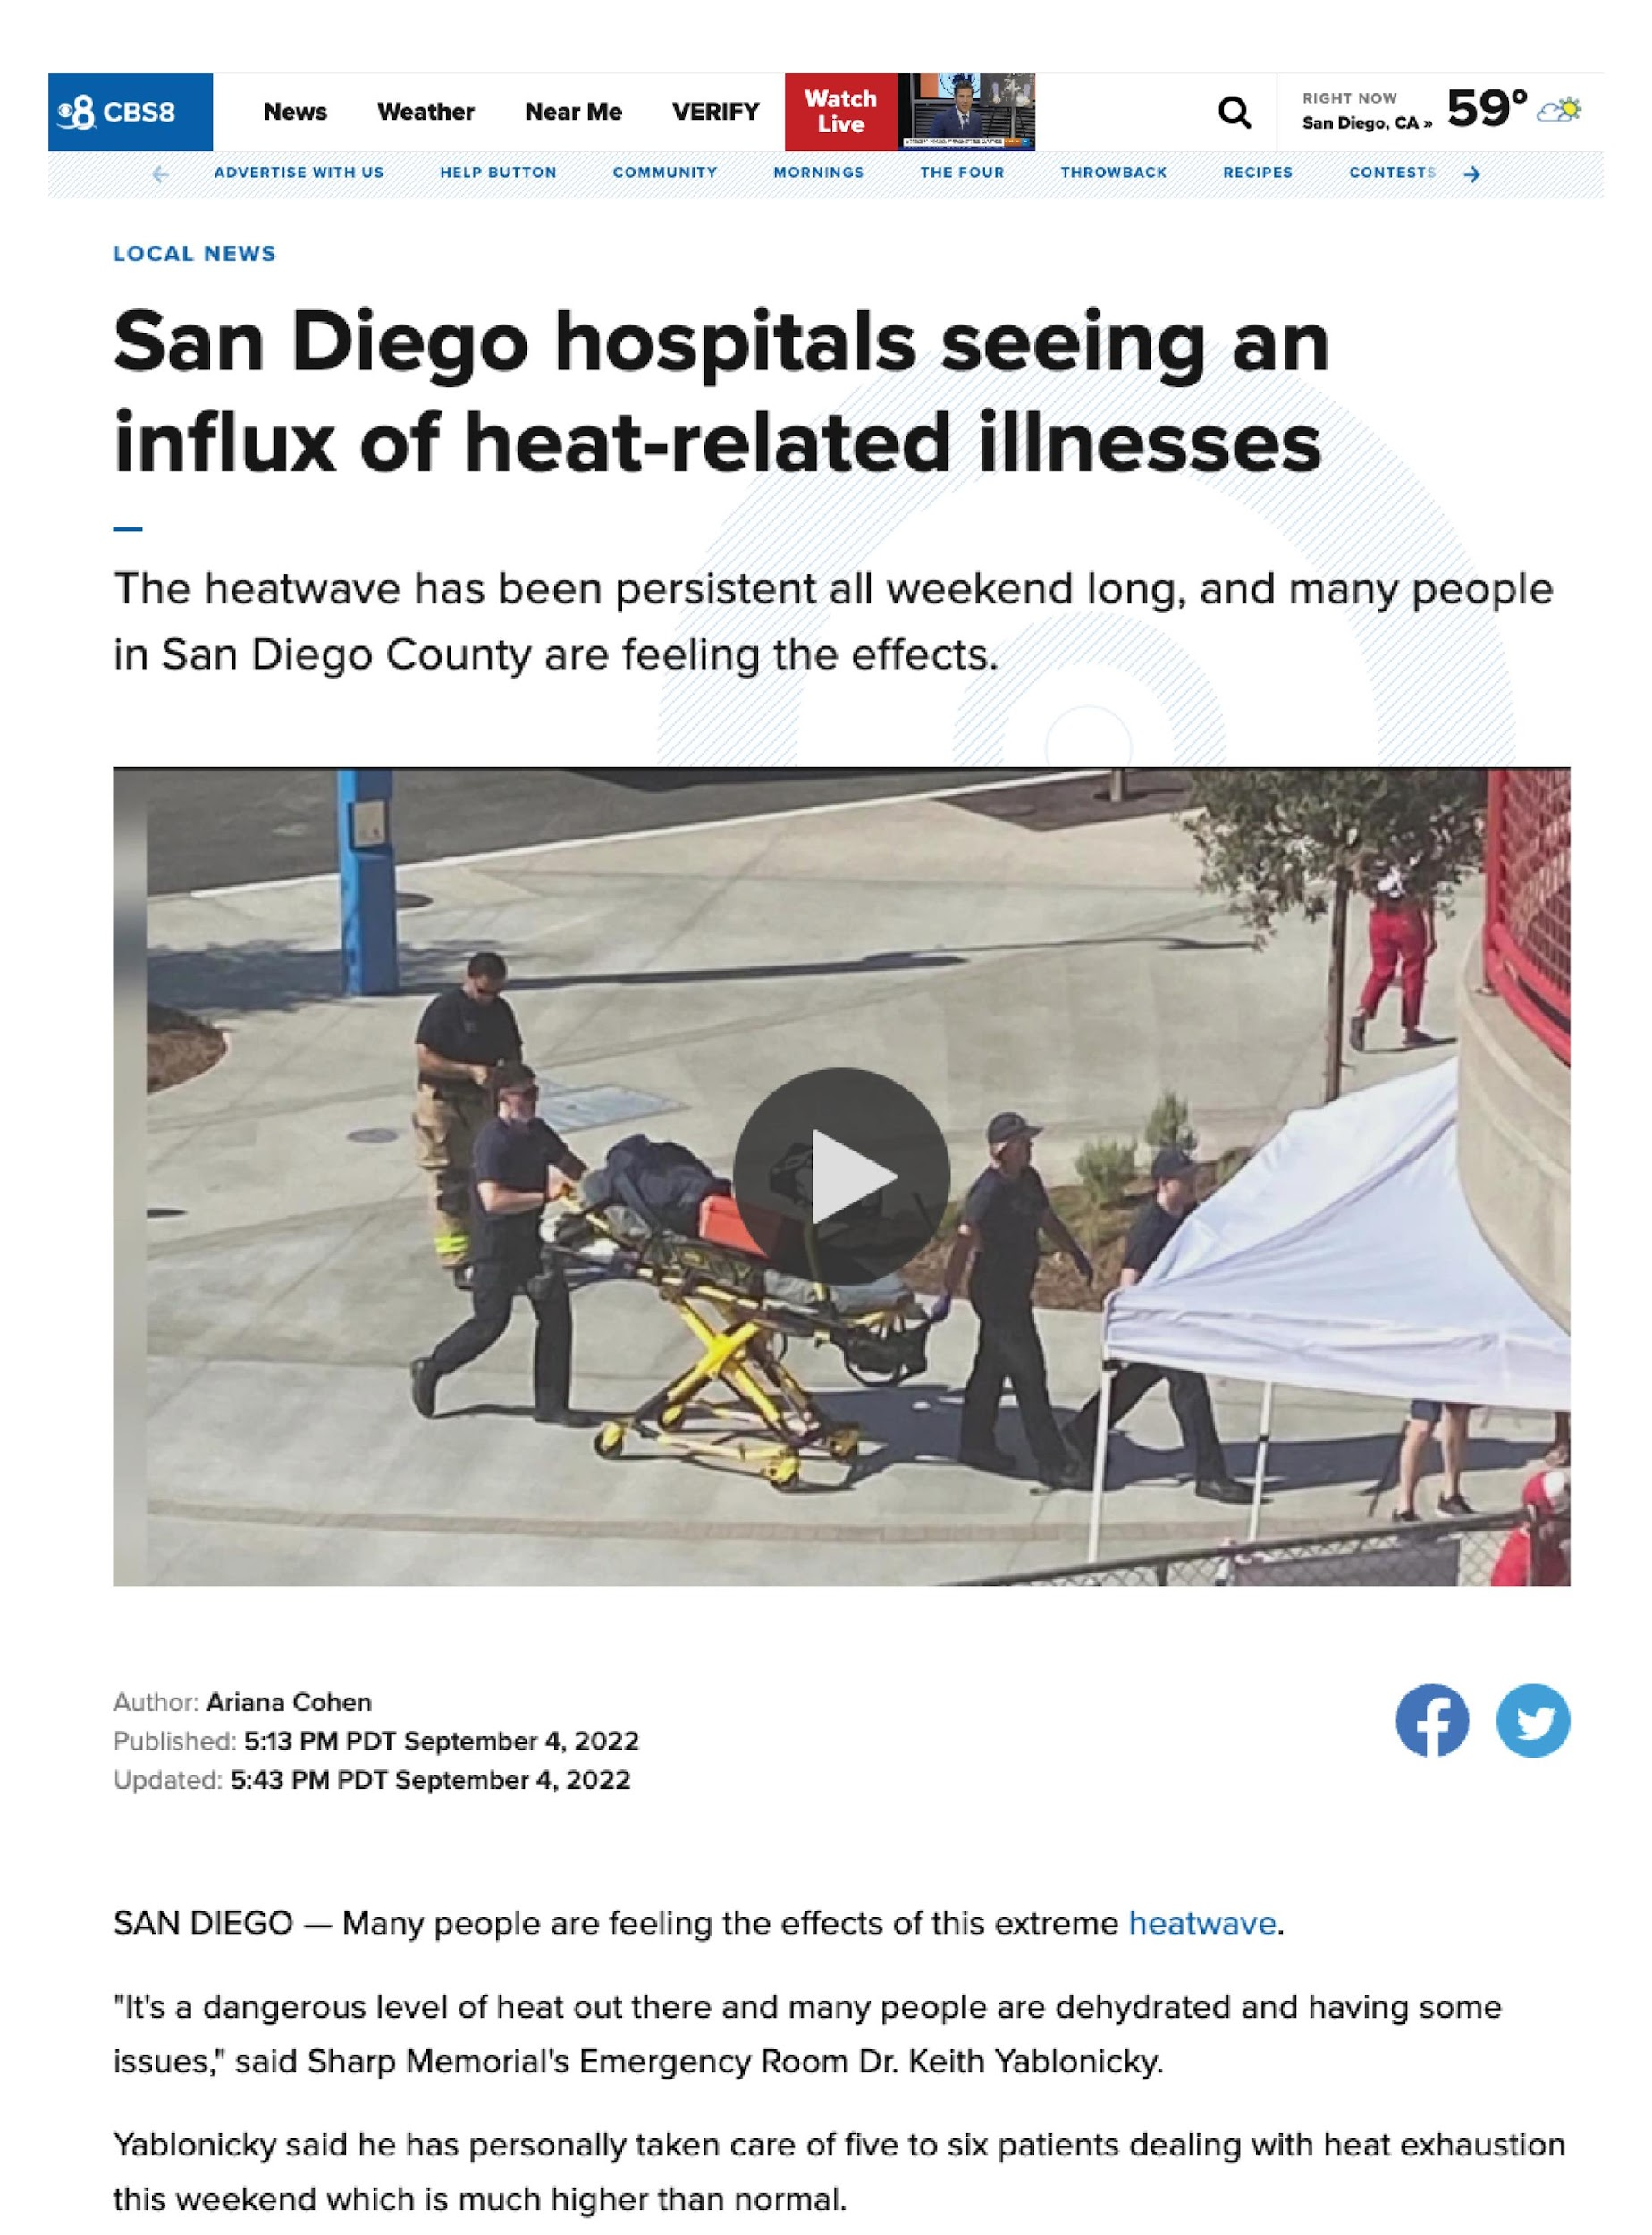
BỆNH NHIỆT Ở QUẬN SAN DIEGO
Đợt nắng nóng vào tháng 9 năm 2022 ở California kéo dài trong hai tuần và là một trong những đợt nắng nóng nhất trong khoảng thời gian này được ghi nhận.
Một phòng cấp cứu của bệnh viện ở San Diego hiếm khi tiếp nhận bệnh nhân mắc bệnh nhiệt vào tháng 9 đã báo cáo rằng chỉ riêng trong một ngày cuối tuần, họ đã tiếp nhận sáu bệnh nhân.

Slide 5

TRÒ CHUYỆN
BẮT ĐẦU
Có những người nào trong cộng đồng của bạn mà bạn nghĩ có thể có nguy cơ mắc các bệnh do nhiệt không? Nếu vậy, bạn nghĩ nhóm nào có nguy cơ cao nhất và tại sao?

Slide 6
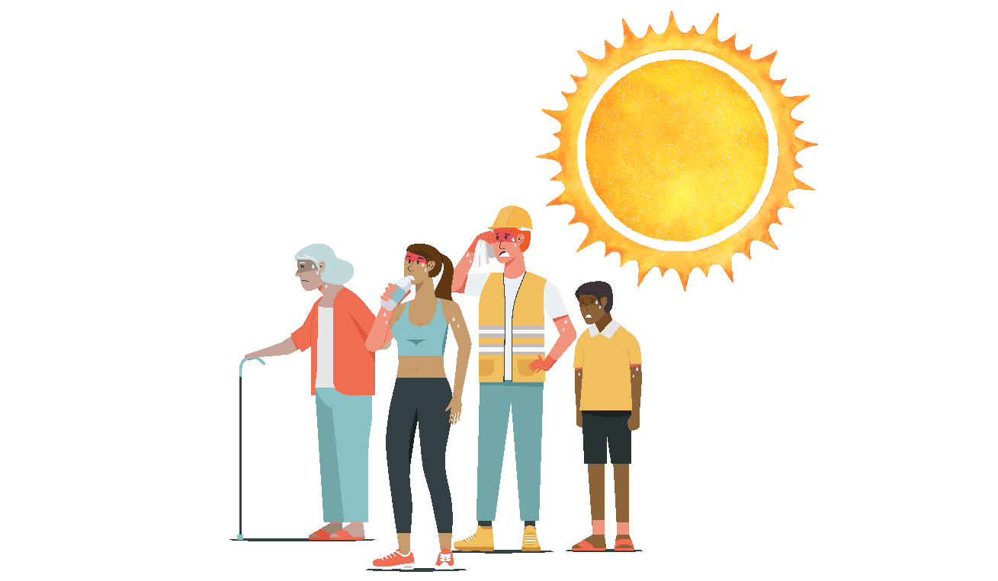
AI CÓ NGUY CƠ ?
Bệnh Nhiệt có thể ảnh hưởng đến bất kỳ ai, nhưng những người thuộc các nhóm này có nguy cơ cao hơn:
Những người không có nhà ở hoặc không có nơi trú ẩn
Những người có nguồn lực hạn chế
Bị cô lập về mặt xã hội, văn hóa, ngôn ngữ
Những người có điều kiện y tế nhất định
Những người dùng một số loại thuốc
Những người bị khuyết tật về thể chất nhất định
Trẻ sơ sinh và trẻ nhỏ (<4)
Những người đang mang thai và/hoặc cho con bú
Người lớn tuổi (60+) công nhân ngoài trời
Những người hoạt động ngoài trời/chơi thể thao ngoài trời

Slide 7

3 LOẠI BỆNH NHIỆT
Chuột rút do nhiệt – nhẹ
Kiệt sức do nhiệt – vừa phải
Say nắng – nghiêm trọng
Mọi bệnh về nhiệt đều CÓ THỂ PHÒNG NGỪA được.
Nhưng nếu không được điều trị, chuột rút do nóng có thể chuyển thành kiệt sức vì nóng, kiệt sức vì nóng có thể chuyển thành say nắng và say nắng có thể gây tử vong.
Vì vậy, điều quan trọng là phải điều trị SỚM các dấu hiệu của
bệnh nhiệt.

Slide 8
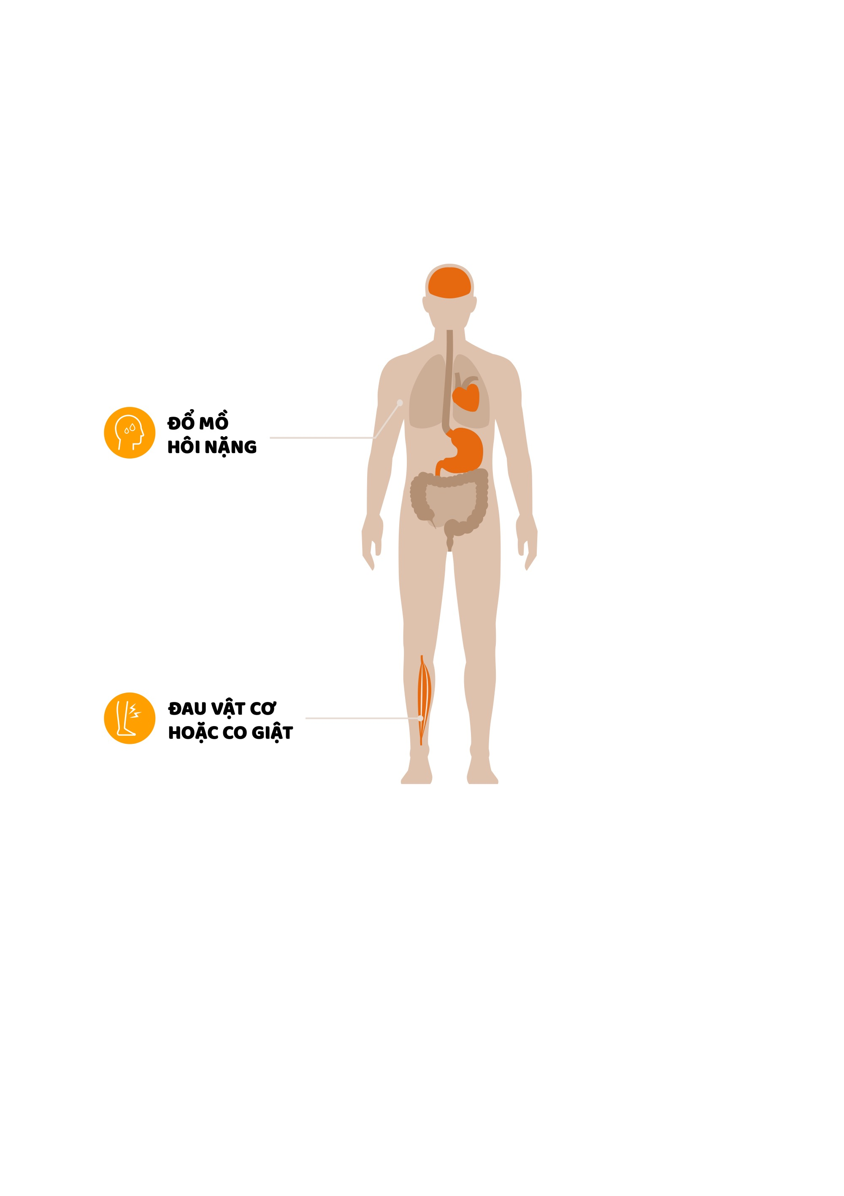
CHUỘT RÚT NHIỆT
SỰ ĐỊNH NGHĨA:
Chuột rút do nhiệt là bệnh nhẹ nhất trong các bệnh do nhiệt. Chúng có thể xảy ra khi một người đổ mồ hôi nhiều khi làm việc hoặc tập thể dục ở nhiệt độ cao. Đổ mồ hôi khiến cơ thể mất muối và nước. Nồng độ muối thấp trong cơ bắp có thể gây ra chuột rút đau đớn.
TRIỆU CHỨNG:

Slide 9
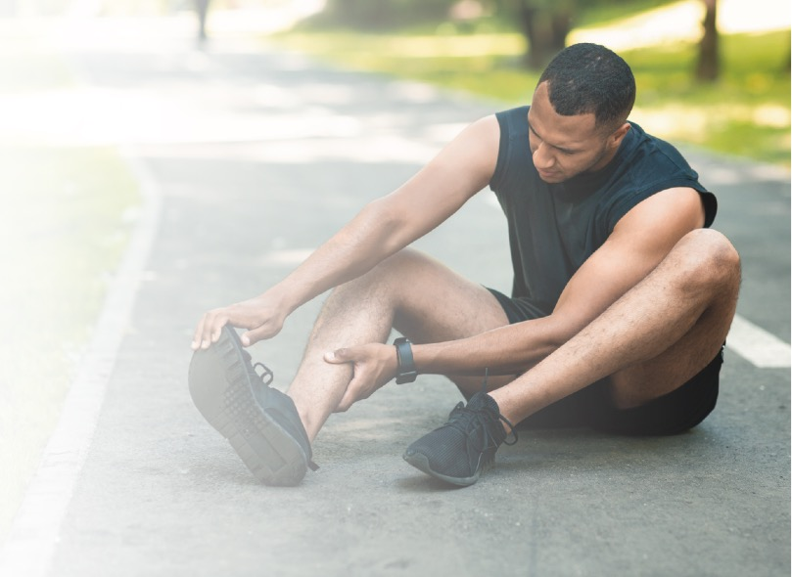
CHUỘT RÚT NHIỆT:Sự đối đãi
Nếu ai đó bị chuột rút do nóng, đây là những gì họ nên làm:
Dừng hoạt động trong vài giờ
Di chuyển đến một vị trí mát mẻ hơn
Uống nước lọc, nước trái cây hoặc đồ uống thể thao
Gọi cho bác sĩ nếu chuột rút không biến mất trong vòng một giờ

Slide 10
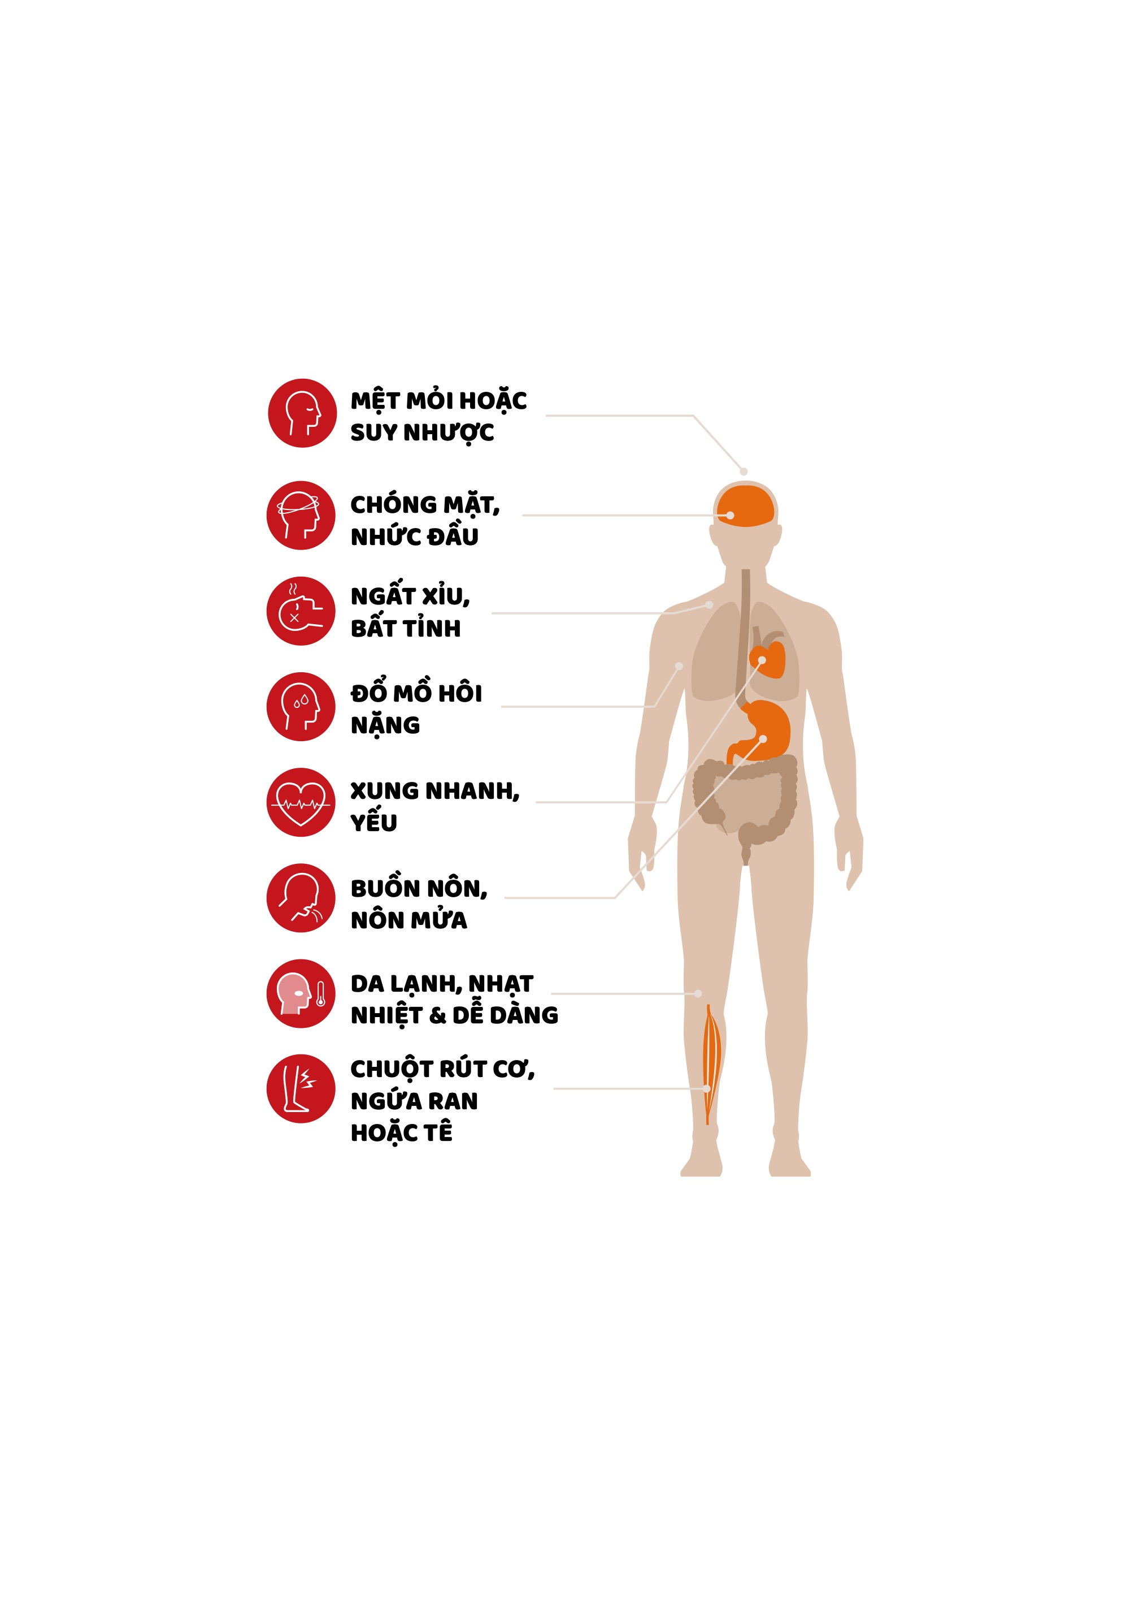
THẢI HIỆT
SỰ ĐỊNH NGHĨA:
Kiệt sức là một bệnh nhiệt vừa phải. Nó xảy ra khi cơ thể quá nóng và bắt đầu khó hạ nhiệt. Thường thì người đó bị mất nước, có nghĩa là họ đổ mồ hôi nhiều khi nhiệt độ cao mà không uống đủ nước để thay thế lượng muối và nước đã mất khỏi cơ thể.
TRIỆU CHỨNG:

Slide 11

THẢI NHIỆT:Sự đối đãi
Nếu ai đó đang bị kiệt sức vì nóng,
đây là những gì họ nên làm:
Đến nơi nào đó mát mẻ hơn (ví dụ: điều hòa không khí hoặc bóng râm)
Nhâm nhi nước mát, nước trái cây hoặc đồ uống thể thao
Tắm vòi sen hoặc tắm nước mát, hoặc đắp khăn ướt mát lên cơ thể
Thay quần áo rộng, nhẹ
Nằm xuống
Gọi bác sĩ nếu:
  Các triệu chứng trở nên tồi tệ hơn hoặc kéo dài hơn một giờ
  Họ có vấn đề về tim hoặc huyết áp cao

Slide 12
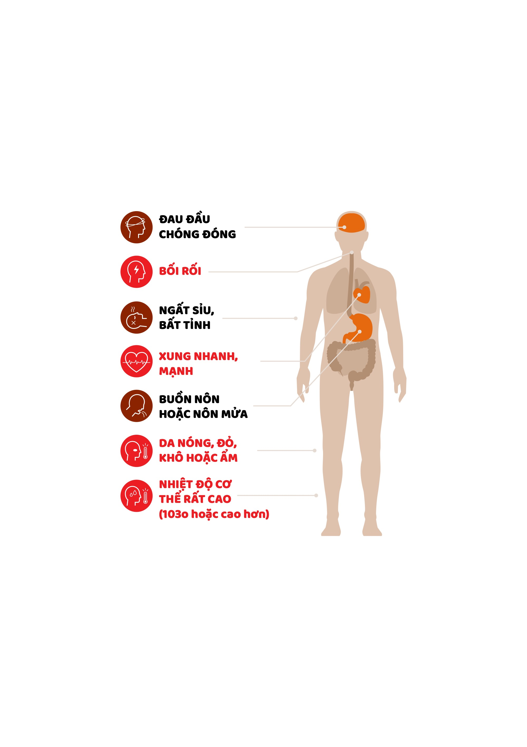
ĐỘT QUỴ NHIỆT
SỰ ĐỊNH NGHĨA:
Say nắng là bệnh nặng nhất do nhiệt. Nó xảy ra khi nhiệt độ bên trong cơ thể trở nên quá cao và cơ thể không thể hạ nhiệt. Say nắng có thể gây thương tật vĩnh viễn hoặc tử vong.
TRIỆU CHỨNG:

Slide 13
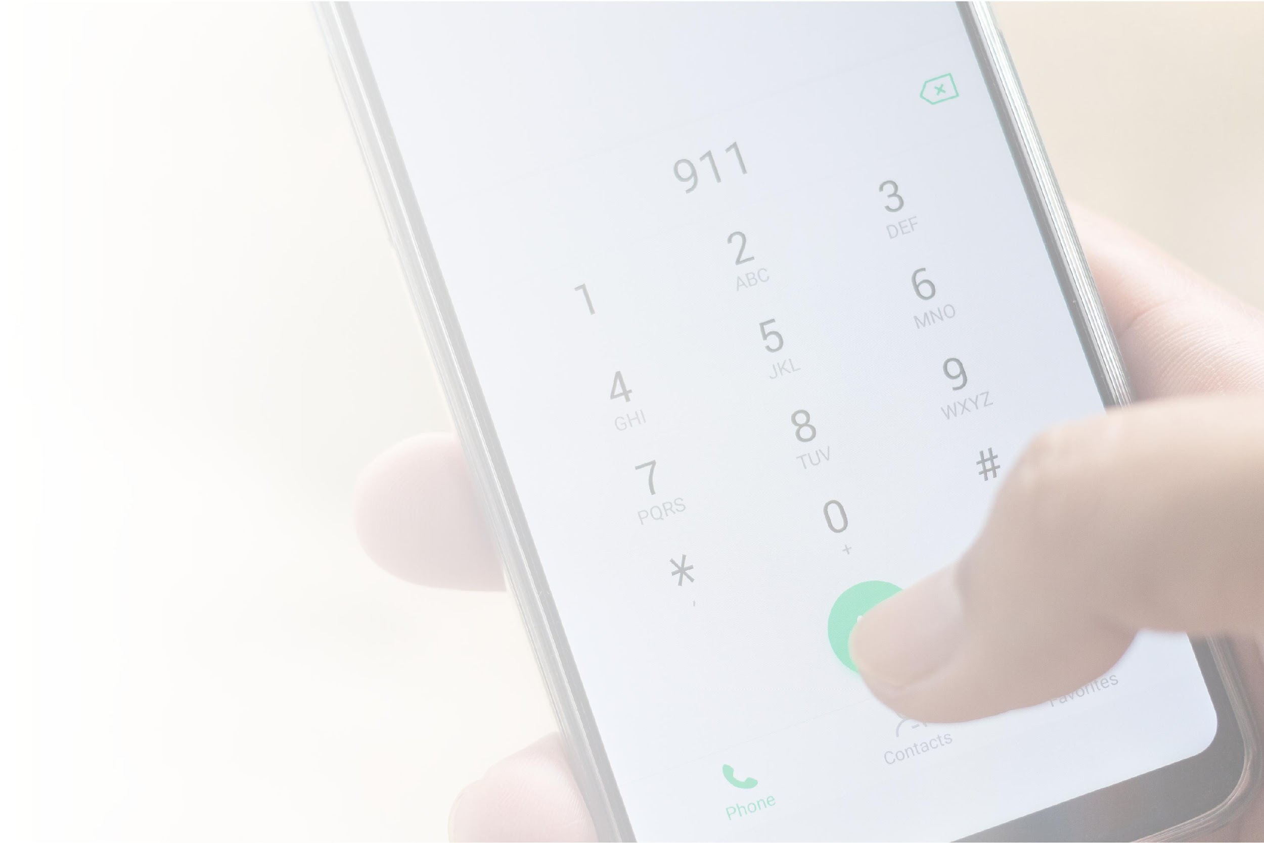
ĐỘT QUỴ NHIỆT:Sự Đối Đãi
Say nắng là một TRƯỜNG HỢP CẤP CỨU Y TẾ. Nếu ai đó bị say nắng, họ sẽ cần giúp đỡ. Đây là những gì bạn nên làm:
Gọi 911 ngay lập tức. Sau đó thực hiện các bước sau theo thứ tự:
  Giảm nhiệt độ cơ thể:
    Bọc chúng trong một chiếc khăn mát
    Đặt chúng trong bồn nước mát
    Xịt nhẹ bằng vòi nước mát
  Di chuyển chúng đến nơi mát mẻ hơn
  Đừng cho chúng uống bất cứ thứ gì
  Nếu họ bị nôn, hãy lật họ nằm nghiêng để giữ cho đường thở của họ được thông thoáng

Slide 14
TRÒ CHUYỆN
BẮT ĐẦU
Bạn hoặc người quen của bạn đã từng bị say nắng chưa? Nói về trải nghiệm đó.

Slide 15
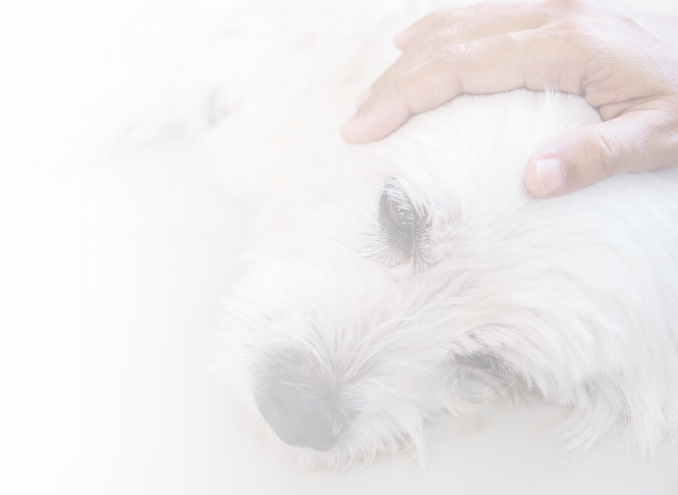
VẬT NUÔI THÚ CƯNG NHƯ THẾ NÀO?
Vật nuôi cũng có thể bị kiệt sức vì nóng và say nắng.
Triệu chứng kiệt sức vì nóng ở chó:
Thở hổn hển
Bồn chồn
Tìm kiếm bóng mát và/hoặc nước
Dừng lại và đặt xuống lặp đi lặp lại khi đi bộ hoặc trong khi chạy
Điểm yếu và khoảnh khắc sụp đổ
Triệu chứng sốc nhiệt ở chó:
Thay đổi màu nướu (đỏ tươi hoặc nhợt nhạt)
Chảy nước dãi
Chóng mặt hoặc mất phương hướng
Tăng nhịp tim và nhịp thở
Nôn mửa và/hoặc tiêu chảy
Rung cơ
Co giật

Slide 16
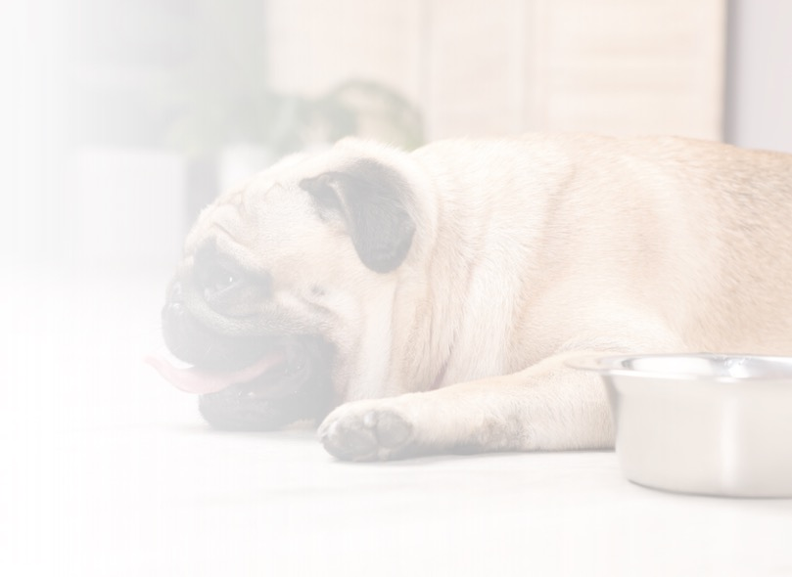
THẢI NHIỆT & ĐỘT QUỴ NHIỆT Ở VẬT NUÔI:Sự Đối Đãi
Nếu con chó của bạn đang có các triệu chứng kiệt sức vì nóng hoặc say nắng, hãy hành động nhanh chóng!
Gọi bác sĩ thú y của bạn ngay lập tức
Nếu nên điều trị tại nhà, hãy nhớ làm theo các bước do bác sĩ thú y cung cấp. Chúng có thể bao gồm:
    Đảm bảo rằng con chó của bạn đang ở trong khu vực có bóng râm hoặc phòng có máy lạnh
    Đổ nước mát (không lạnh, để tránh sốc) lên con chó
    Cho chó uống một ít nước mát
Không đặt khăn ướt lên chó vì điều này sẽ giữ nhiệt (hãy nhớ rằng: không giống như con người, chúng có một lớp lông trên da)

Slide 17

TÓM TẮT
Có 3 loại bệnh nhiệt chính:
— Chuột rút nhiệt
— Kiệt sức do nhiệt
— Say nắng
Bệnh nhiệt có thể xảy ra với bất kỳ ai, nhưng một số nhóm có nguy cơ cao hơn
Bệnh nhiệt cũng có thể xảy ra với vật nuôi
Bất kỳ bệnh nhiệt nào cũng có thể phòng ngừa được, vì vậy điều quan trọng là điều trị các dấu hiệu sớm

Slide 18
VĂN BẢN CỦA BẠN Ở ĐÂY
Văn bản của bạn ở đây ...

Slide 19
VĂN BẢN CỦA BẠN Ở ĐÂY
Văn bản của bạn ở đây ...

Slide 20
VĂN BẢN CỦA BẠN Ở ĐÂY
Văn bản của bạn ở đây ...

